Slide 1
Генерация синтетического набора данных для решения задачи получения карты глубины по спутниковому снимку
МИНИСТЕРСТВО НАУКИ И ВЫСШЕГО ОБРАЗОВАНИЯ РОССИЙСКОЙ ФЕДЕРАЦИИ
ФЕДЕРАЛЬНОЕ ГОСУДАРСТВЕННОЕ БЮДЖЕТНОЕ ОБРАЗОВАТЕЛЬНОЕ УЧРЕЖДЕНИЕ ВЫСШЕГО ОБРАЗОВАНИЯ «МОСКОВСКИЙ АВИАЦИОННЫЙ ИНСТИТУТ (НАЦИОНАЛЬНЫЙ ИССЛЕДОВАТЕЛЬСКИЙ УНИВЕРСИТЕТ)»
Исполнитель Группа
Савельев Антон Сергеевич М8О-214М-22

Slide 2
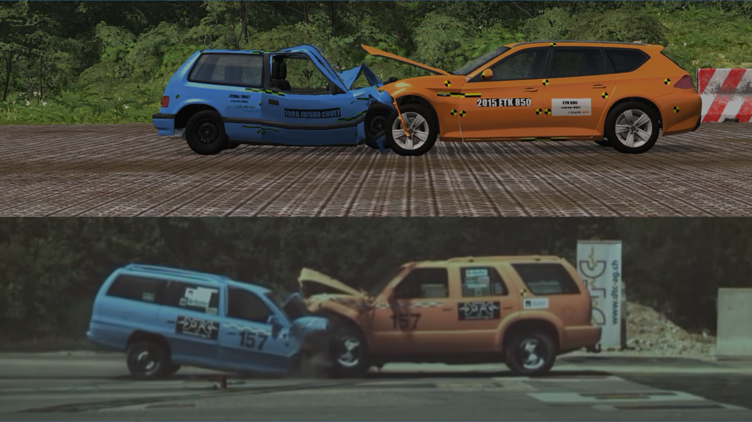
Актуальность и новизна. Практическая значимость
Синтетические данные - это искусственные данные, которые имитируют реальные наблюдения и используются для обучения моделей машинного обучения, когда получить реальные данные сложно, дорого, затратно по времени, опасно или вовсе невозможно.
Синтетические данные генерируются быстрее, дешевле и, при необходимости, в полностью контролируемой среде.
Синтетические данные
Реальные данные

Slide 3
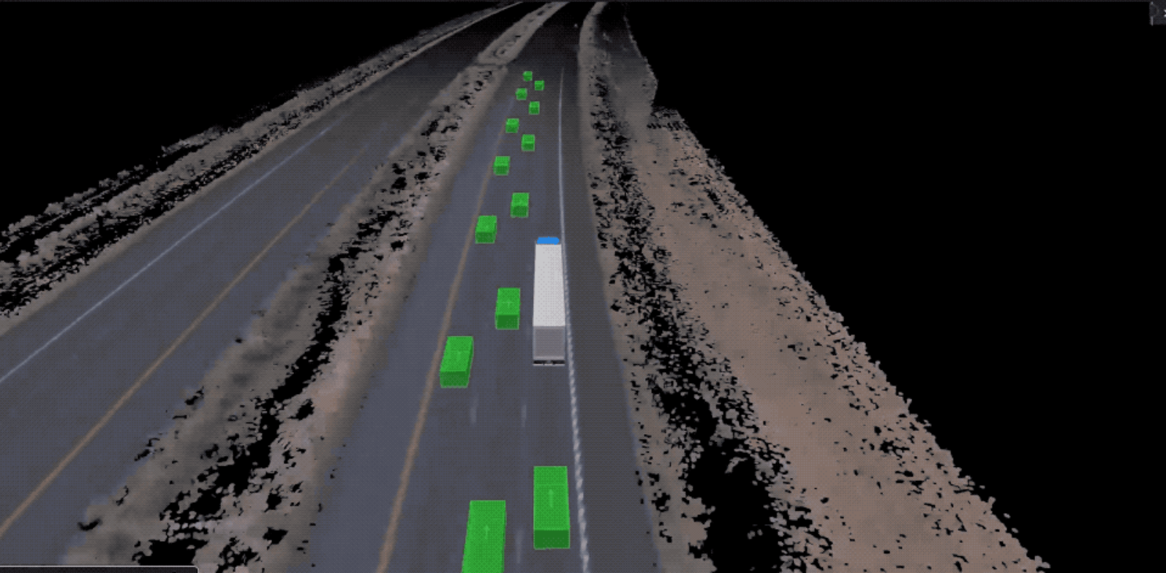
Актуальность и новизна. Практическая значимость
Компания Waymo использует синтетические данные для обучения самоуправляемых автомобилей.
В симулируемой среде автопилот обучается безопасно ездить, распознавая объекты и соблюдая правила дорожного движения.
Симуляция имитирует как привычные так и чрезвычайные дорожные ситуации.

Slide 4
Актуальность и новизна. Практическая значимость
Разработанный NVIDIA цифровой двойник производственного цеха BMW используeтся для обучения моделей движения роботов в виртуальной среде завода.

Slide 5


Актуальность и новизна. Практическая значимость
Генерация синтетических датасетов стала возможной благодаря появлению и распространению 3D-пакетов и игровых движков, предоставляющих разработчику открытый к алгоритмизации и автоматизации доступ к инструментам работы с 3D-графикой и изображениями.
3D-пакет Blender3D
Игровой движок Unity Engine

Slide 6
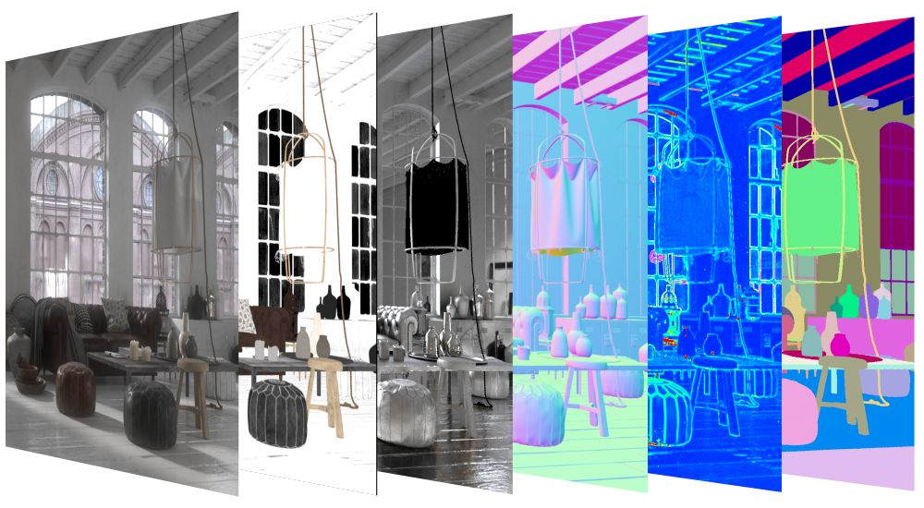
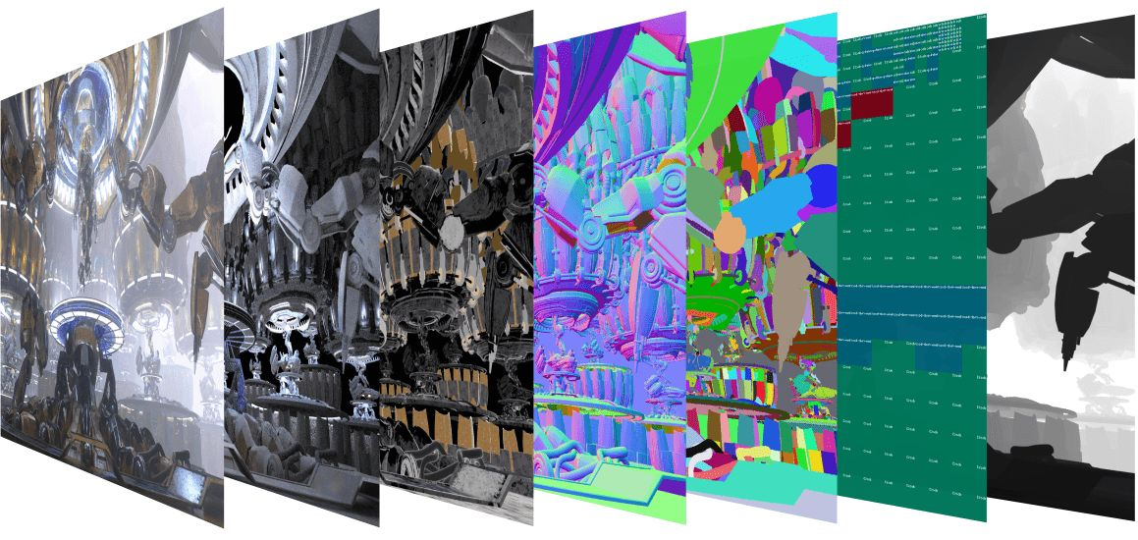
Актуальность и новизна. Практическая значимость
Отличительная особенность синтетических данных - возможность автоматизировать процесс разметки и генерации карт.
Рендер движок делает возможным извлечение карт цвета, нормалей, затенения, глубины и других карт для отрисавонного изображения 3D-сцены.
Данная методология «сбора» данных переживает своё становление и находится на этапе внедрения в традиционный производственный пайплайн.
Для генерации датасета спутниковых снимков методология будет использоваться впервые.
Изображения с извлеченными из них картами

Slide 7
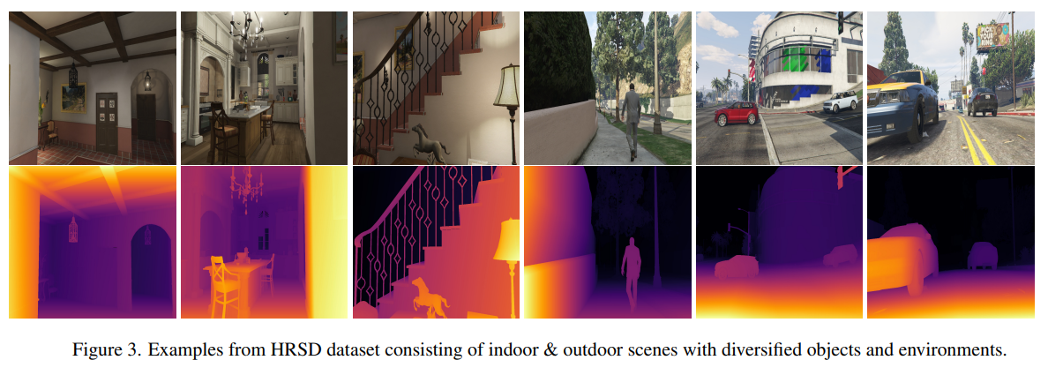
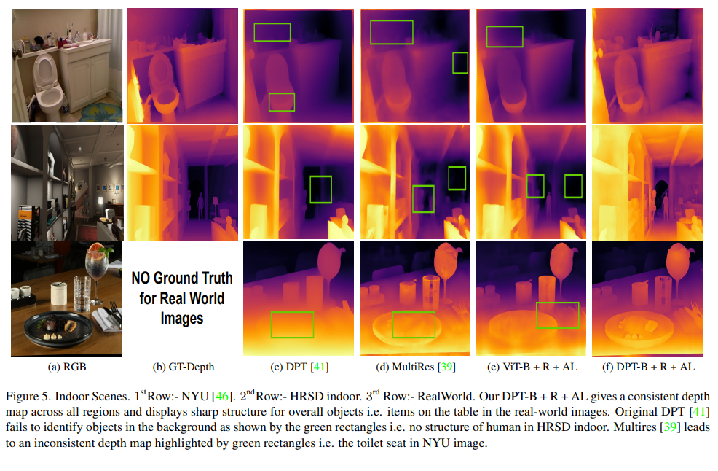
Обзор существующих решений и подходов
На данный момент работа High-Resolution Synthetic RGB-D Datasets for Monocular Depth Estimation (см. Источники и публикации) является единственным задокументированным случаем генерации синтетического датасета для задачи прогнозирования карты глубины по исходному изображению

Slide 8
Цель работы
Разработка программного обеспечения для генерации синтетического датасета спутниковых снимков и карт их глубины, а также автоматизация процесса сбора и накопления данных.
Задачи
- Разработка инструментов процедурной генерации геометрии
- Разработка инструментов процедурной генерации текстур
- Автоматизация процесса рендеринга, сборки и напокления данных
- Обучение готовой модели прогнозирования глубины
на сгенерированном датасете

Slide 9
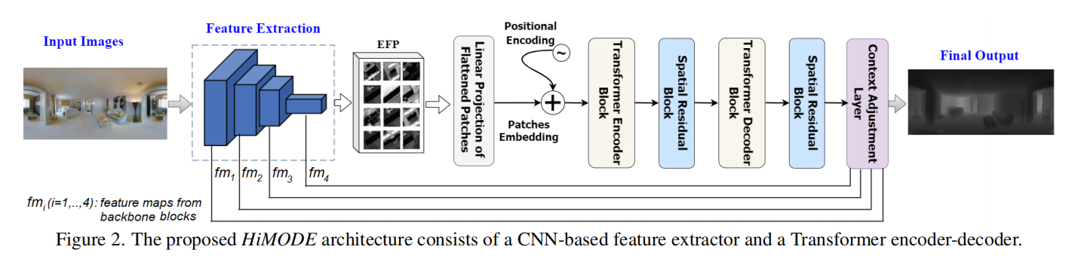
Архитектура модели
Архитектура модели прогнозирования карты глубины находится в разработке.
На данный момент главной референсной моделью является модель HiMODE:

Slide 10
Алгоритмы генерации
Генерация ландшафта :
- Шум Перлина
Генерация текстур:
- Шум Уорли
Инстанциирование растительности и водоёмов:
- Poison Disk
Генерация рек:
- Cистема Линденмайера
Генерация урбанистических структур:
- Рекурентная система Линденмайера

Slide 11
Стек технологий
Разработка:
- Python
- Blender 3D
Развёртывание:
- Git
- Docker

Slide 12

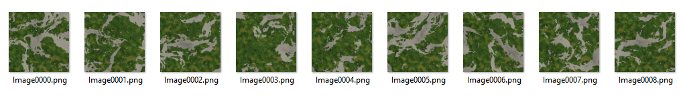
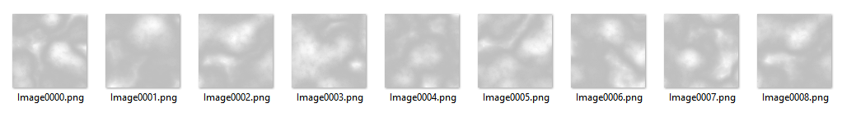
Образ результата
Dataset/ColorHighResolution
Dataset/DepthHighResolution
Dataset/ColorLowResolution
Dataset/DepthLowResolution
SatteliteShot
Generator.py
Исполняемый файл
Хранилище данных

Slide 13
Источники и публикации
High-Resolution Synthetic RGB-D Datasets for Monocular Depth Estimation Aakash Rajpal, Noshaba Cheema, Klaus Illgner-Fehns, Philipp Slusallek, Sunil Jaiswal
HiMODE: A Hybrid Monocular Omnidirectional Depth Estimation Model. Masum Shah Junayed, Arezoo Sadeghzadeh, Md Baharul Islam, Lai-Kuan Wong, Tarkan Aydın
Procedural Modeling of Cities. Yoav I H Parish, Pascal Müller
Interactive Terrain Modeling Using Hydraulic Erosion Ondˇrej Št’ava Bedˇrich Beneš Matthew Brisbin, Jaroslav Kˇrivánek
Terrain Generation Using Procedural Models Based on Hydrology Jean-David Genevaux, Eric Galin, Eric Guérin, Adrien Peytavie, Bedrich Benes

Slide 14
Источники и публикации
Realtime Synthesis of Eroded Fractal Terrain for Use in Computer Games Jacob Olsen
Landscape generation using proceduralgeneration techniques Vladyslav Melnychuk

